Slide 1

PIRKIMO VYKDYTOJO REGISTRACIJA CVP IS
Kur rasti CVP IS?
Registracija CVP IS
Galiojanti nuo 2026-05-20

Slide 2
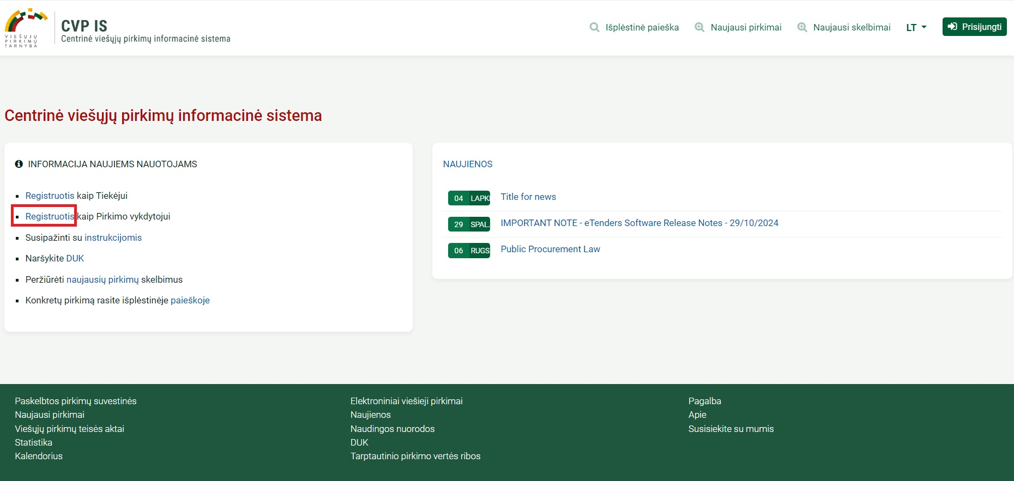

Registracija CVP IS
Nuoroda į naują CVP IS versiją: https://viesiejipirkimai.lt/epps/home.do
Kur rasti CVP IS registracijos formą? https://viesiejipirkimai.lt/epps/prepareRegisterCAOrg.do?registerCA=true

Slide 3
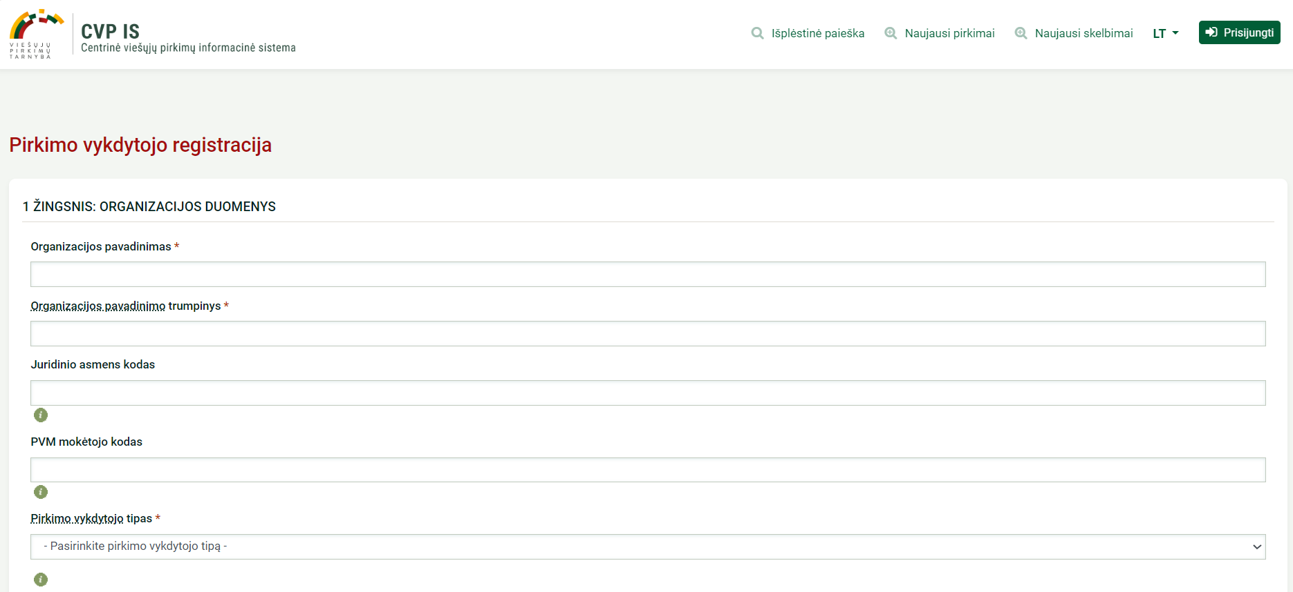
Užpildykite anketą
Žvaigždute ir (ar) žalia rodykle pažymėti laukai yra privalomi

Slide 4
Užpildykite anketą. Organizacijos pavadinimo trumpinys
Jeigu organizacijos trumpinio neturite, pakartokite organizacijos pavadinimą

Slide 5
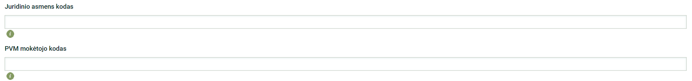
Užpildykite anketą. Juridinio asmens kodas
Būtinai nurodykite juridinio asmens kodą. Tai unikalus identifikacijos numeris, priskirtas juridiniam asmeniui Lietuvoje. Šis kodas yra naudojamas identifikuoti įvairias įmones, organizacijas, asociacijas, fondus, valstybines įstaigas ir kitas teisines asmenybes. Kiekvienas juridinis asmuo turi savo unikalų kodą, kuris suteikiamas įregistravus jį Juridinių asmenų registre. Juridinio asmens kodas yra 9 skaitmenų numeris, pavyzdžiui, 123456789.
PVM mokėtojo kodo nurodyti nereikia

Slide 6
Užpildykite anketą. Pirkimo vykdytojo tipas.
Pasirinkite vieną iš Pirkimo vykdytojo tipų (jeigu atitinkate kelis tipus, rinkitės pagal nurodytą eiliškumą pirmesnį tipą, o jeigu nerandate Jūsų organizaciją tiksliai apibūdinančio tipo, pasirinkite artimiausią arba tipą „Ne sektorinės organizacijos“:
Sveikata: Sveikatos organizacijos, pvz.,: ligoninės.
Švietimas: Apima švietimo įstaigas, mokyklas ir universitetus.
Gynyba: Institucijos, susijusios su valstybės gynyba ir saugumu.
Centrinė valdžia: Apima visas Vyriausybės institucijas ir visas valstybines įstaigas, jei jos nepriklauso Gynybos, Švietimo, Sveikatos ar Vietos valdžios sektoriams. Į šią grupę taip pat patenka teismai, ne komercinės paskirties iš dalies valstybės valdomos institucijos, agentūros, administruojančios Europos Sąjungos fondų finansuojamus projektus.
Vietos valdžia: Su savivaldybių asociacija susijusios įstaigos, pvz.,: savivaldybių administracijos.
Iš dalies valstybės finansuojama organizacijos: iš dalies valstybės valdomos įmonės, kurios vykdo ir komercinę veiklą.
Ne sektorinės organizacijos ir kitos, nepriskiriamos kitoms reikšmėms: Įstaigos ir ribotos / privačios bendrovės, gaunančios dotacijas iš valstybinės įstaigos, taip pat visos kitos įstaigos/organizacijos, kurių pirkimo vykdytojas negali priskirti kitiems tipams. Taip pat šis tipas apima visas užsienio įstaigas, naudojančias CVP IS Pirkimams skelbti, pvz. : Uždarosios akcinės bendrovės.
Kitos dotacijomis finansuojamos organizacijos: Ne pelno siekiančios grupės, kurios yra iš dalies finansuojamos arba gauna dotacijas iš valstybės ar savivaldybių biudžetų fondų lėšų, pvz. : labdaros organizacijos, bendruomenės įstaigos, sporto klubai

Slide 7

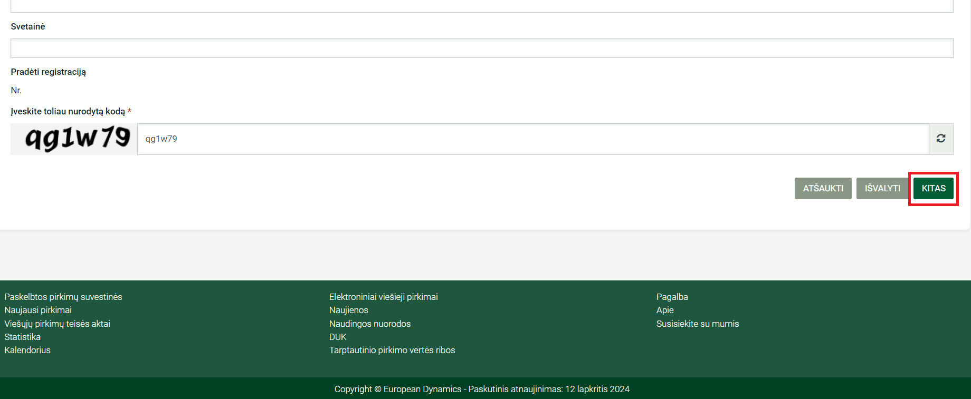
Įvedę kodą, paspauskite KITAS.
Jei nurodyto kodo tinkamai įvesti nepavyksta, paspauskite atnaujinimo mygtuką dešinėje ir bandykite vėl

Slide 8
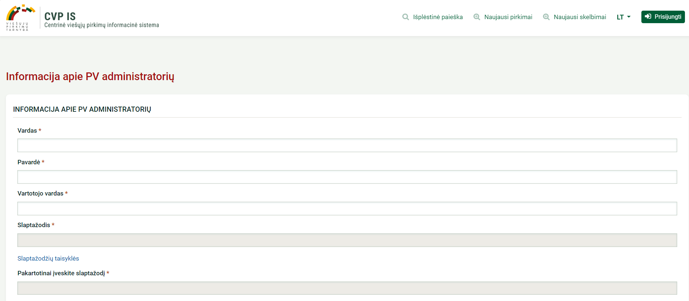
Kitame lange užpildykite informaciją apie pirkimo vykdytojo (PV) administratorių.
PV administratorius bus atsakingas už naudotojų CVP IS sukūrimą, informacijos apie organizaciją tvarkymą ir kt.
Kuriant vartotojo (naudotojo) vardą nenaudokite lietuviškų raidžių, taškų, tarpų, kitų specialiųjų simbolių, tačiau gali būti naudojami skaičiai
* Žvaigždute pažymėti laukai yra privalomi

Slide 9
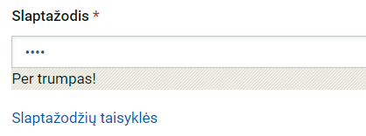
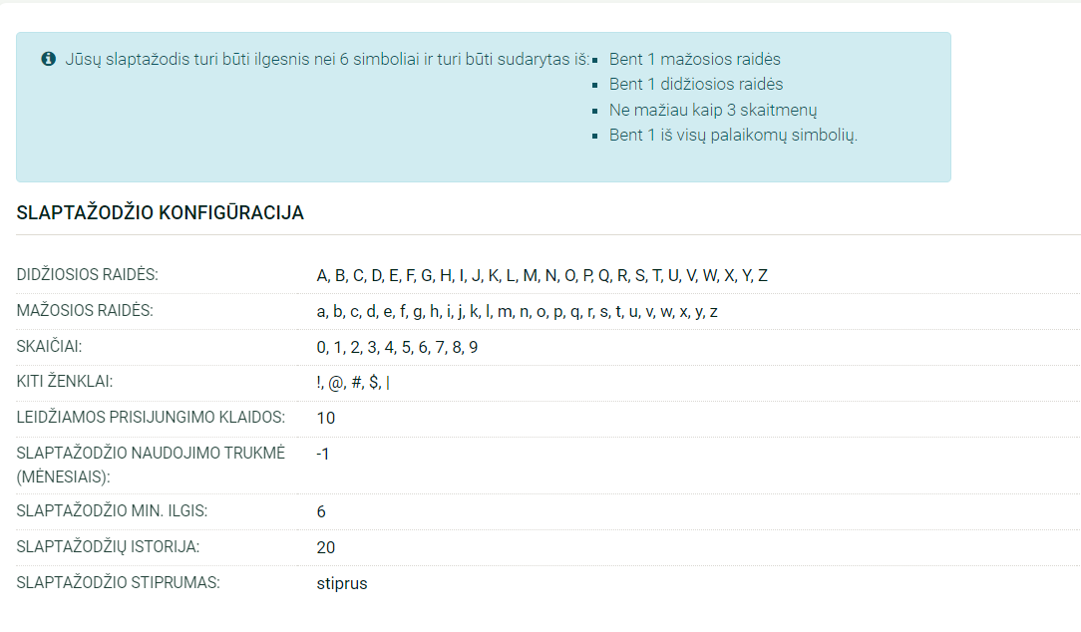
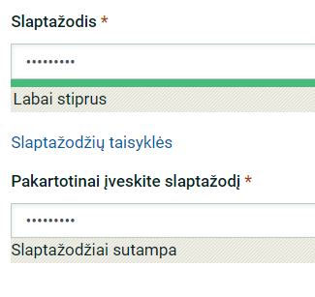


Kuriant slaptažodį naudokite slaptažodžių taisykles.
Nenaudokite skiemenų, kurie sutampa ar dalinai sutampa su naudotojo vardu. Tai yra slaptažodyje ir naudotojo varde negali sutapti jokie iš eilės einantys 2 simboliai (pavyzdžiui: naudotojo vardas - ,,kompiuteris24“, slaptažodyje negali būti ,,ko“, ,,om“, ,,ri“ ir t.t.).
Atkreipkite dėmesį į sistemines užuominas po kuriamu slaptažodžiu. Pakartotinai slaptažodį veskite rankiniu būdu

Slide 10
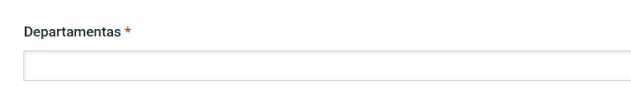
Jei organizacija departamento neturi, pakartokite organizacijos pavadinimą

Slide 11
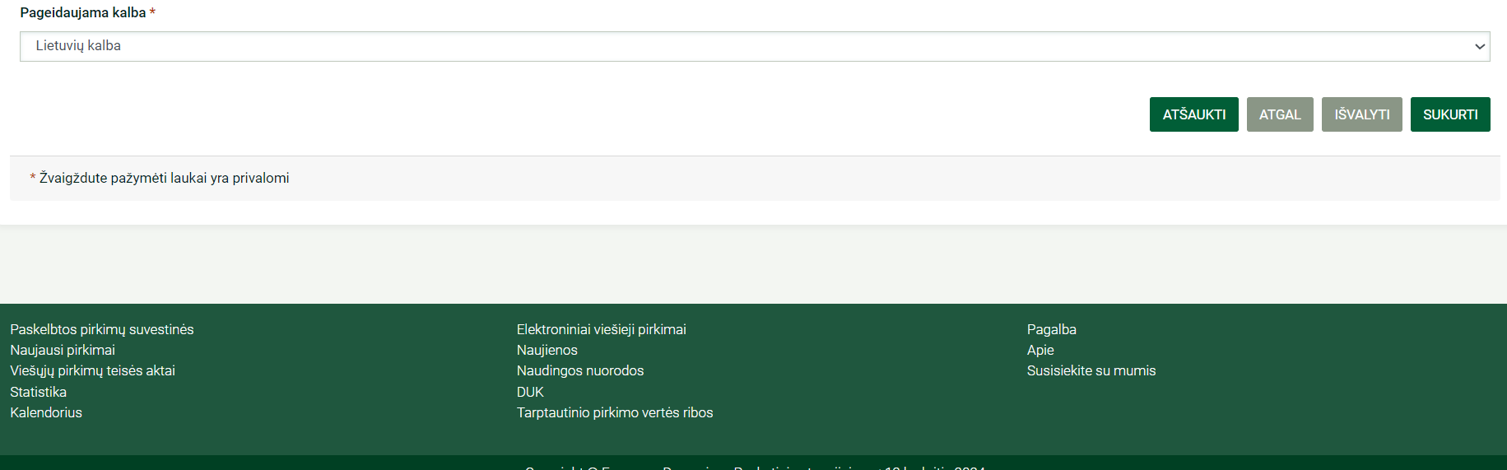
Užbaikite registraciją
Įsitikinkite, kad pageidautina kalba pasirinkta lietuvių

Slide 12
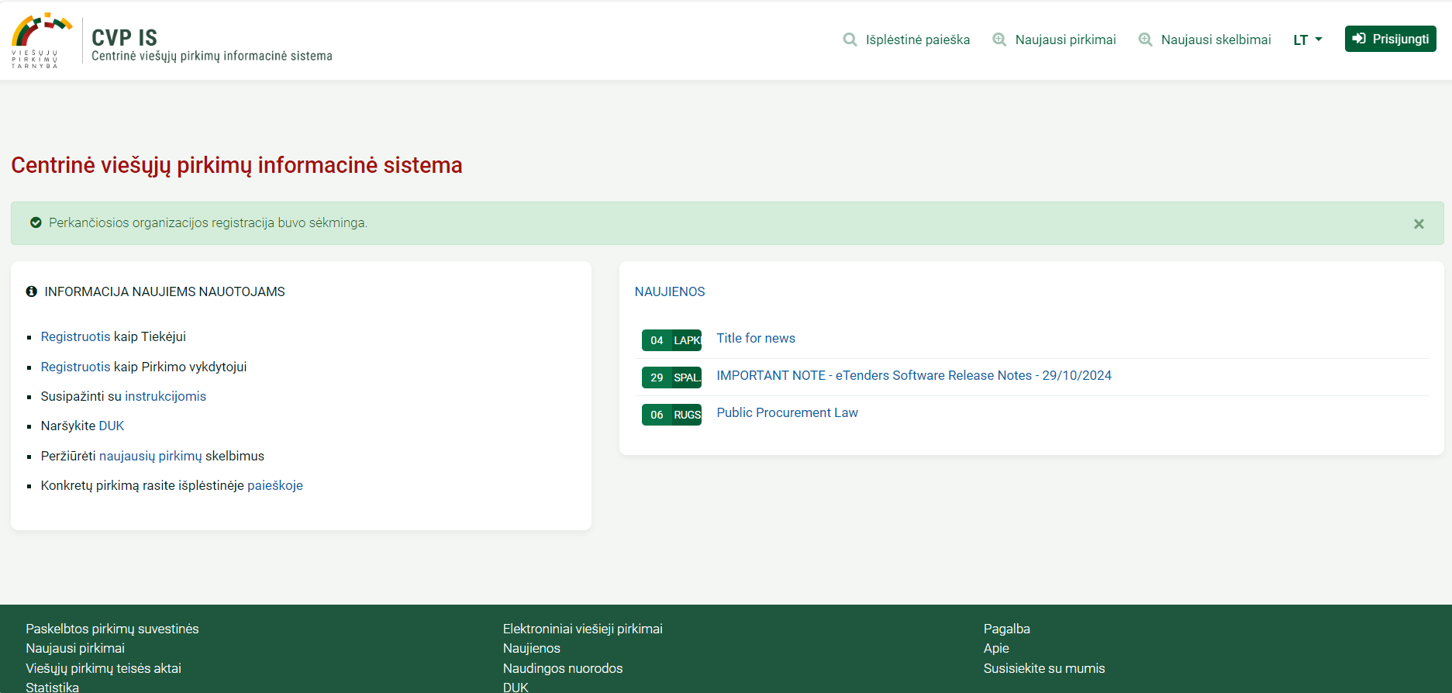
Paspaudus mygtuką SUKURTI, pamatysite pranešimą dėl sėkmingos registracijos bei nurodytu administratoriaus elektroniniu paštu gausite automatinį laišką su prisijungimo kodu. Vėliau (registracijos patvirtinimas gali trukti iki 3 d.d.) gausite antrą automatinį laišką dėl registracijos patvirtinimo

Slide 13
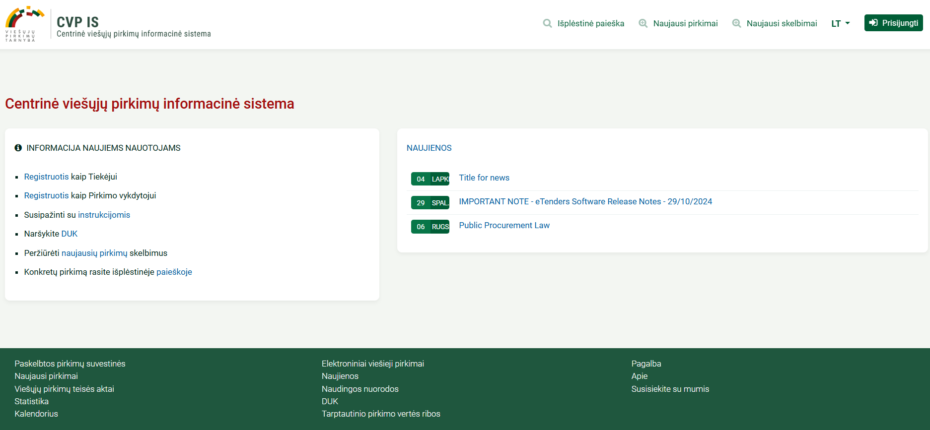
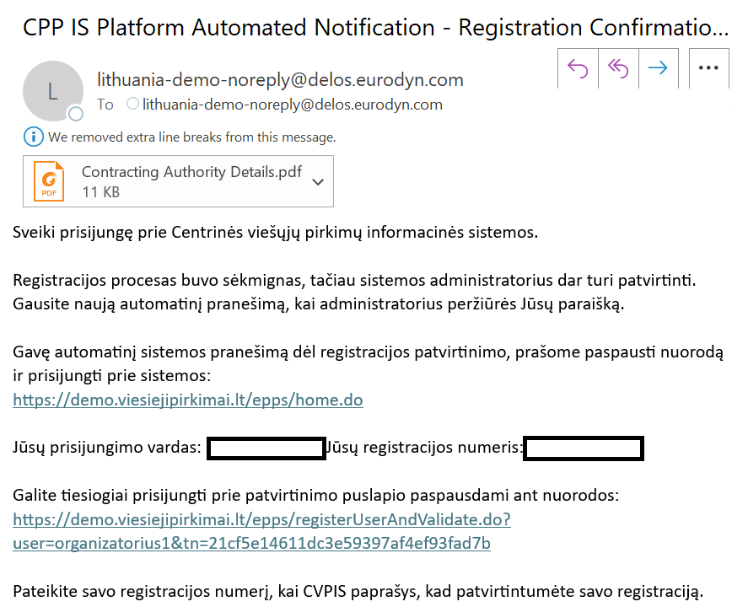
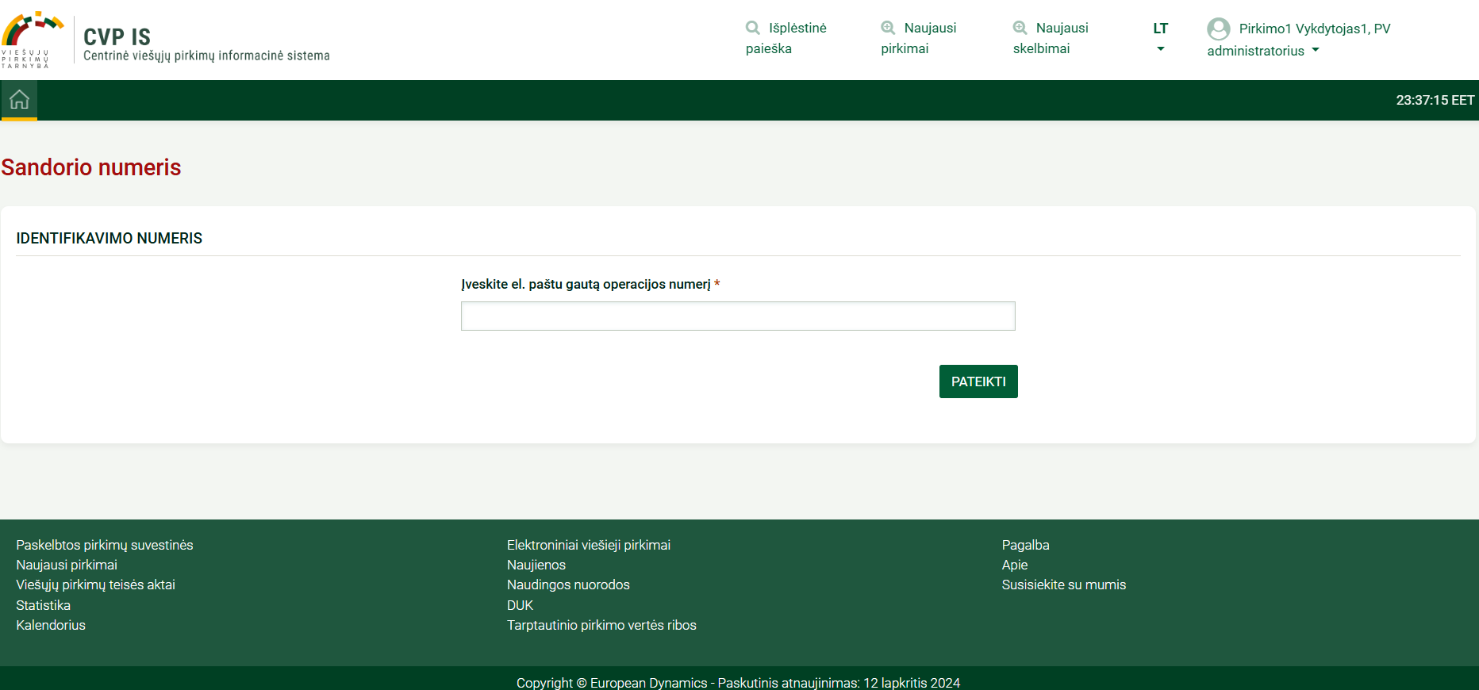
Elektroniniame laiške matysite dvi nuorodas, nukreipiančias į sistemą. Gavus antrą automatinį laišką dėl registracijos patvirtinimo, rekomenduojame naudotis apatine tiesiogine nuoroda kodui įvesti

Slide 14
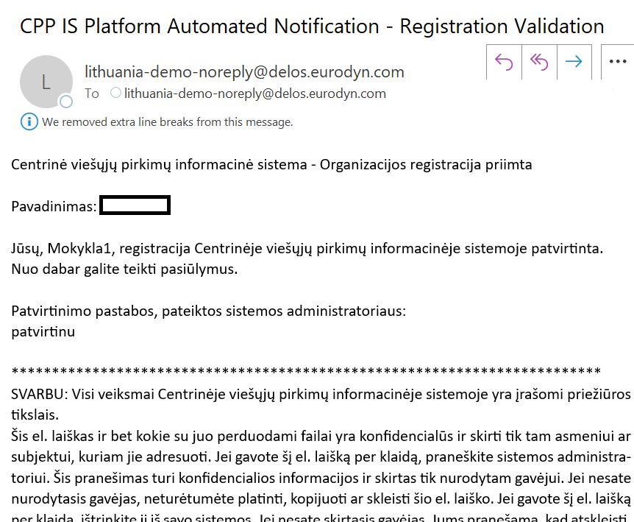
Antras automatinis laiškas dėl registracijos patvirtinimo
Tarnybos darbuotojai patikrina registracijos formoje pateiktus duomenis ir patvirtina registraciją per 3 darbo dienas. Tarnybos sprendimas dėl Pirkimo vykdytojo registracijos patvirtinimo naudotojui pranešamas registracijos formoje nurodytu elektroniniu paštu

Slide 15
Pirkimo vykdytojo CVP IS naudotojai privalo saugoti jiems suteiktus prisijungimo
duomenis ir niekam jų neperduoti. Atsakomybė už visus su naudotojo
prisijungimo duomenimis CVP IS atliktus veiksmus pagal Lietuvos
Respublikoje galiojančius teisės aktus tenka asmeniui, kuriam yra
suteikti prisijungimo duomenys

Slide 16
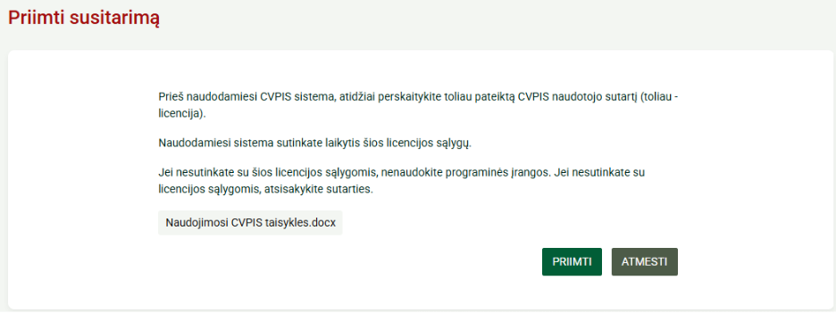
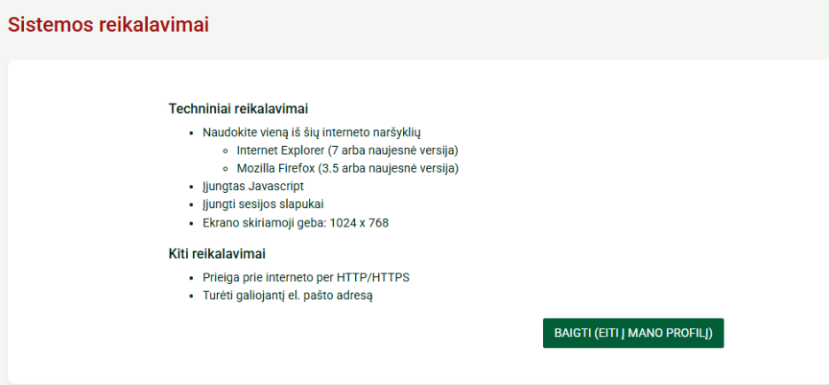
Pirmą kartą jungiantis sutikite su sąlygomis bei sisteminiais reikalavimais

Slide 17
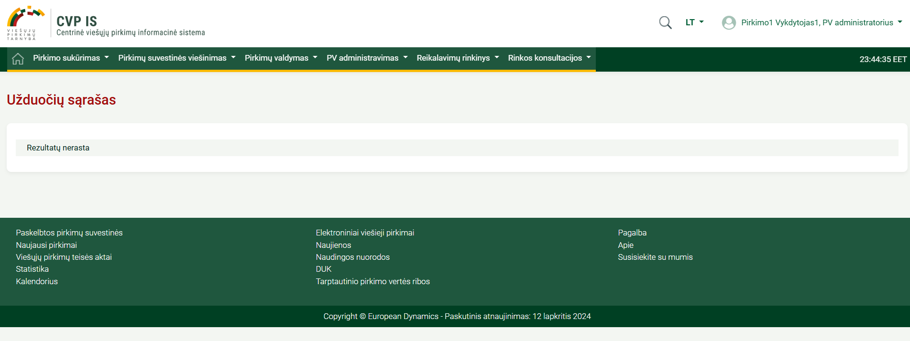
Prisijungimas prie CVP IS

Slide 18
Dėl papildomai iškilusių klausimų galite kreiptis:
el. paštu pagalba@vpt.lt
(darbo dienomis – visą darbo dieną)
tel. +370 5 219 7000
(darbo dienomis 8 – 12 val.)

